Slide 1
Projekt OBOGATENO UČENJE TUJIH JEZIKOV III Program profesionalnega usposabljanja učiteljev
JEZIKOVNO OBOGATENI KURIKUL:
Razvijanje strokovne pismenosti v TJ
Priprava na opazovanje pouka
Vegova Ljubljana
Ljubljana, 8. maj 2014
Igor Petrovčič in Amresh Prakash Torul
Operacijo delno financira Evropska unija iz Evropskega socialnega sklada ter Ministrstvo za izobraževanje, znanost, kulturo in šport. Operacija se izvaja v okviru Operativnega programa razvoja človeških virov v obdobju 2007-2013, razvojne prioritete: Razvoj človeških virov in vseživljenjsko učenje; prednostne usmeritve: Izboljšanje kakovosti in učinkovitosti sistemov izobraževanja in usposabljanja.
Notes:
Igor / Amresh

Slide 2
Vsebina
Predstavitev učiteljev
Strokovna pismenost na Vegovi LJ
Timsko poučevanje (Petrovčič and Torul)
Vzorčno gradivo in Moodle
Dodana vrednost za dijake
Današnji učni uri
Notes:
Amresh

Slide 3
1. Predstavitev učiteljev
Notes:
Amresh

Slide 4
Igor Petrovčič
Učitelj strokovnih predmetov (elektronika)
20 let delovnih izkušenj na Vegovi LJ
Soavtor učnega načrta za elektroniko in laboratorijske vaje
Član DS KSG
Notes:
Igor

Slide 5
Ime: Amresh Priimek: TORUL
Tuji učitelj za angleščino
4 leta na Vegovi LJ
diplomirani inženir računalništva
Notes:
Amresh

Slide 6
2. Strokovna pismenost na Vegovi LJ
Notes:
Amresh

Slide 7
Strokovna pismenost z G3 razrede
Predmet
Sodelovanje učiteljev
Učitelj
angleščine
1 ura na teden
Angleščina
TU
Učitelj
elektronike
1 ura na teden
Elektronika
TU
ALI
Računalni-
štvo
Učitelj
računalništva
1 ura na teden
TU
Notes:
Amresh

Slide 8
Zakaj strokovna pismenost?
Seminarske naloge (povzetek in predstavitev)
Literatura v angleščini
Mednarodne izmenjave in praksa v tujini
Mednarodna tekmovanja
Nadaljnji študij
Dodatna karierna usposobljenost
Notes:
Igor

Slide 9
3. Timsko poučevanje
Notes:
Amresh

Slide 10
Zgodovina timskega poučevanja
Igor Petrovčič (elektronika in laboratorijske vaje)
Amresh Torul (angleščina)
2010/11: G3.a, G3.b
2011/12: G3.a, G3.b
2012/13: G3.a, G3.b
2013/14: G3.a, G3.b
2014/15:
2015/16:
2016/17:
Notes:
Amresh

Slide 11
Začetni izzivi (2010)
Timsko poučevanje
Strokovna pismenost
Gradiva, teme, pristopi
Pričakovanja učiteljev stroke in jezikov
Notes:
Amresh

Slide 12
Začetne prednosti
Pozitiven odnos do sodelovanja in učenja drug od drugega
Učenje osredotočeno na dijake
Sposobnost komuniciranja drug z drugim
TU s tehniško izobrazbo
Verjeti v timsko delo
Notes:
Igor

Slide 13
Skupno načrtovanje
Sestanki tima v šoli
Skype, telefon, e-pošta, pri Igorju doma
Prilagajanje drug drugemu
Notes:
Amresh

Slide 14
Razvojni proces
Določitev teme
Izbira in prilagoditev strokovnega besedila
Priprava učnih gradiv
Uporaba učnega gradiva v razredu
Ocenjevanje
Refleksija in evalvacija
Notes:
Igor

Slide 15
Podpora na nivoju šole
Ravnatelj s svojo ekipo
Prilagoditev
urnik, učilnica, ZRSŠ - modeliranje
Učitelji angleščine
Mojca Fink (vodja projekta OUTJ-3)
Amanda Zupanc (G3.a in G3.b)
Notes:
Amresh

Slide 16
4. Vzorčno gradivo in Moodle
Notes:
Amresh

Slide 17
Izroček (st.1 od 6)
Notes:
Amresh

Slide 18
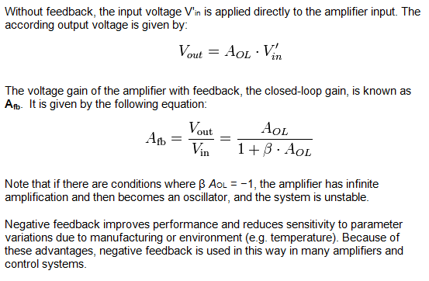
Izroček (st.2 od 6)
Notes:
Amresh

Slide 19
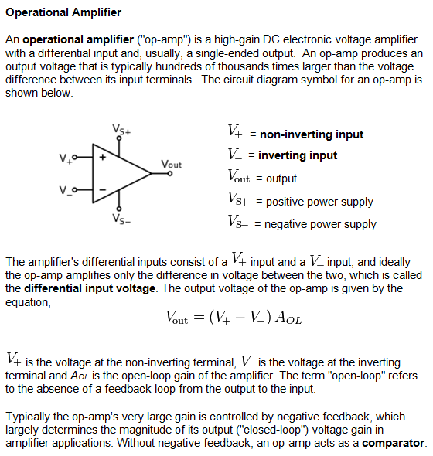
Izroček (st.3 od 6)
Notes:
Amresh

Slide 20
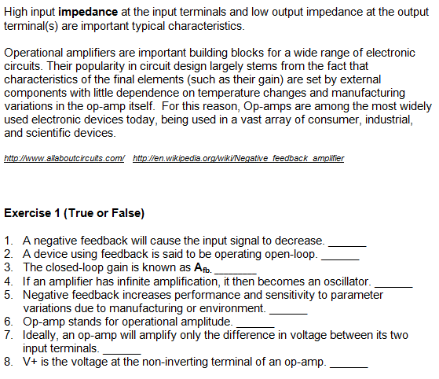
Izroček (st.4 of 6)
Notes:
Amresh

Slide 21
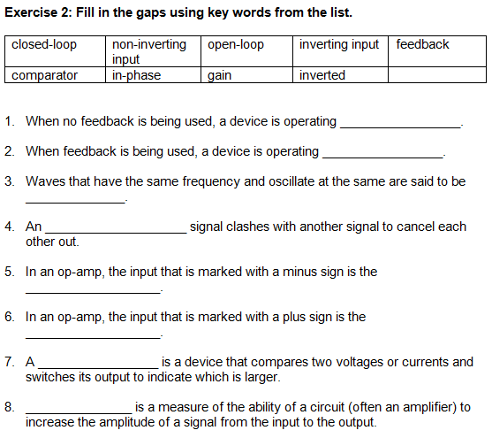
Izroček (st.5 of 6)
Notes:
Amresh

Slide 22
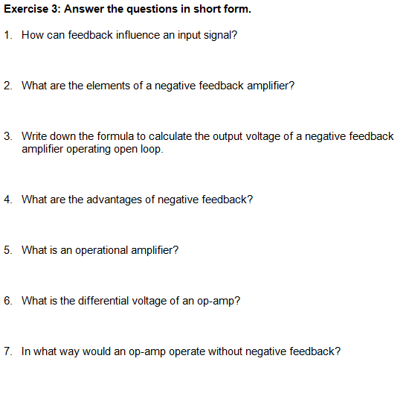
Izroček (st.6 od 6)
Notes:
Amresh

Slide 23
Uporaba tehnologije
Moodle
Gradivo na enem mestu
Spremljanje dela dijakov
Izboljšanje digitalne pismenosti
Notes:
Igor

Slide 24
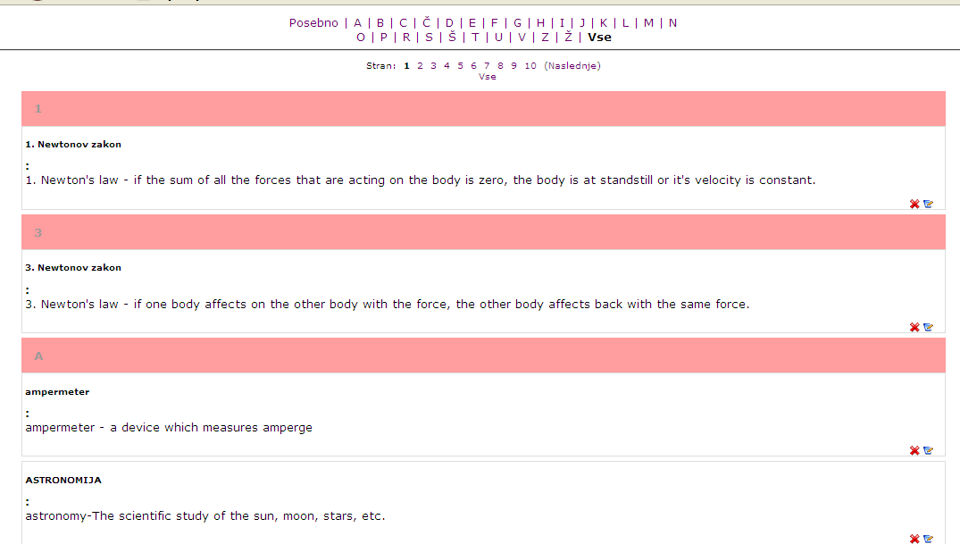
Moodle slovar
Notes:
Amresh

Slide 25
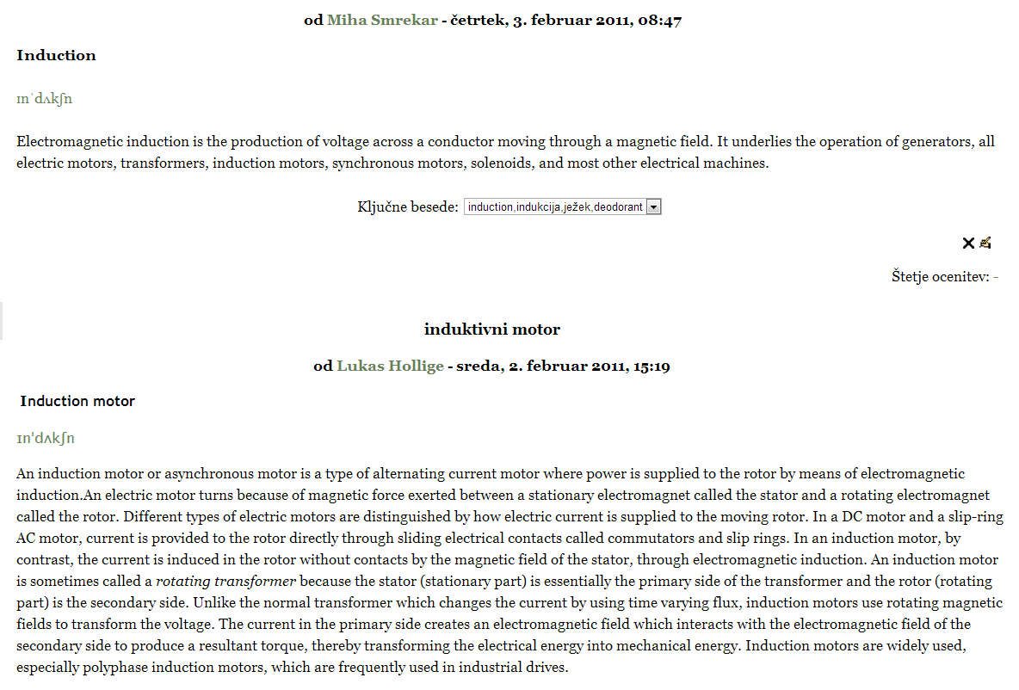
dijak
dijak
Notes:
Amresh

Slide 26
Notes:
Amresh

Slide 27
Notes:
Amresh

Slide 28
Notes:
Igor

Slide 29
Notes:
Igor

Slide 30
Notes:
Igor

Slide 31
Notes:
Igor

Slide 32
Notes:
Amresh

Slide 33
5. Dodana vrednost za dijake
Notes:
Amresh

Slide 34
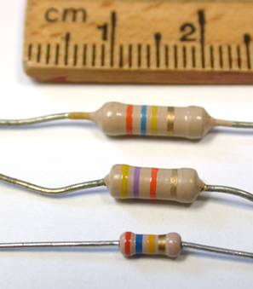
Obogateno učenje tujih jezikov
ANG
Teme z interesnega področja
Avtentični govorni položaj
Uporaba strokovnega jezika
ELK/LAV
Utrditev obstoječih znanj
Boljša pripravljenost za raziskovanje
Notes:
Amresh / Igor

Slide 35
6. Današnji učni uri
Notes:
Amresh

Slide 36
Today’s Lessons
Class: G3.a (14 students only)
2 x 45mins (with 15 mins break)
4th and 5th period (10:00 – 11:50)
Room 221
Notes:
Amresh

Slide 37
Previous Experience with G3.a
Igor
Amresh
2 years
Electronics,
Lab. work
2 years
English, Electronics,
Computer Science
Individual lessons
Exchange programme
Notes:
Amresh

Slide 38
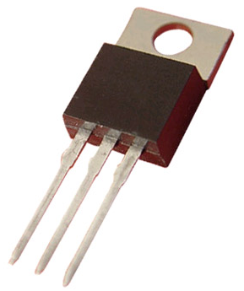
Izbira gradiva
Bipolar Transistors
Load Line
Zakaj?
Notes:
Igor

Slide 39
Previous Knowledge Required
Electronics
Semiconductors
Diodes
Transistors
English
Experience with technical content (video and text)
Electricity basics
Notes:
Amresh

Slide 40
LESSON 1
Bipolar Transistors
Listening comprehension
Reading comprehension
True/false
Vocabulary
Notes:
Amresh

Slide 41
LESSON 2
Load Line
Derive load line equation
Ohm’s law and Kirchhoff’s laws
Vocabulary for Maths
Solve problems in English
Moodle exercises
Notes:
Amresh

Slide 42
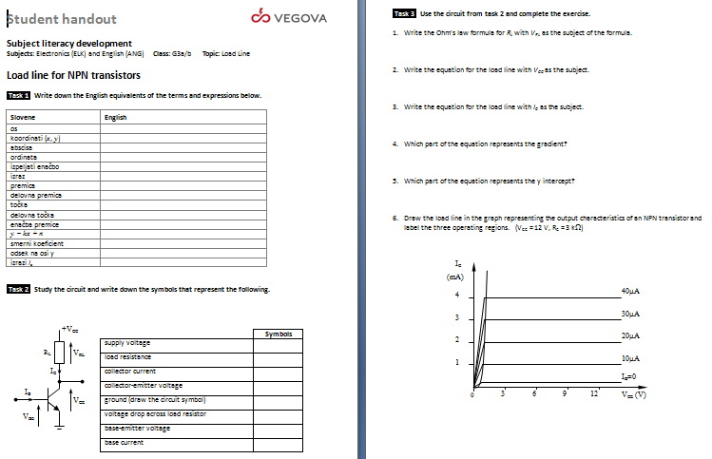
Material for Lesson 2
Notes:
Amresh

Slide 43
Material for Lesson 2 - continued
Notes:
Amresh

Slide 44
Hvala za pozornost
Notes:
Amresh

